Slide 1
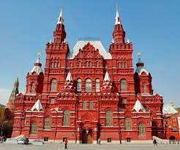


BÀI 1
LIÊN XÔ VÀ CÁC NƯỚC ĐÔNG ÂU TỪ NĂM 1945 ĐẾN GIỮA NHỮNG NĂM 70 CỦA THẾ KỈ XX

Slide 2

I. Liên Xô
QUỐC KỲ VÀ QUỐC HUY LIÊN XÔ

Slide 3
LỊCH SỬ 9
PHẦN MỘT:
LỊCH SỬ THẾ GIỚI HIỆN ĐẠI TỪ 1945 ĐẾN NAY
CHƯƠNG I
LIÊN XÔ VÀ CÁC NƯỚC ĐÔNG ÂU
SAU CHIẾN TRANH THẾ GIỚI THỨ HAI
BÀI 1
LIÊN XÔ VÀ CÁC NƯỚC ĐÔNG ÂU TỪ NĂM 1945 ĐẾN GIỮA NHỮNG NĂM 70 CỦA THẾ KỈ XX

Slide 4
Bài 1
LIÊN XÔ VÀ CÁC NƯỚC ĐÔNG ÂU
TỪ NĂM 1945 ĐẾN GIỮA NHỮNG
NĂM 70 CỦA THẾ KỈ XX
MỤC TIÊU:
I. LIÊN XÔ
II. ĐÔNG ÂU
III. SỰ HÌNH THÀNH HỆ THỐNG XÃ HỘI CHỦ NGHĨA

Slide 5
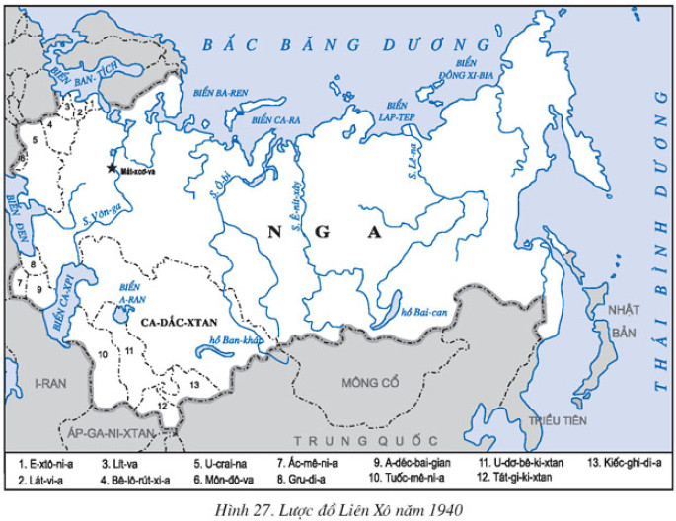
I. LIÊN XÔ
Lược đồ Liên Xô

Slide 6
I. Liên Xô
QUỐC KỲ VÀ QUỐC HUY LIÊN XÔ

Slide 7
Bài 1: LIÊN XÔ VÀ CÁC NƯỚC ĐÔNG ÂU TỪ NĂM 1945 ĐẾN GIỮA NHỮNG NĂM 70 CỦA THẾ KỈ XX
I. LIÊN XÔ
1. Công cuộc khôi phục kinh tế sau chiến tranh (1945 – 1950)
Bối cảnh lịch sử
- Hơn 27 triệu người chết;
- 1710 thành phố, hơn 70 000 làng mạc, gần 32 000 nhà máy xí nghiệp và 65 000 km đường sắt bị tàn phá;
- Lãnh thổ của Liên Xô thuộc phần châu Âu hầu như hoang tàn, đổ nát;
- Nền kinh tế Liên Xô phát triển chậm lại tới 10 năm.

Slide 8
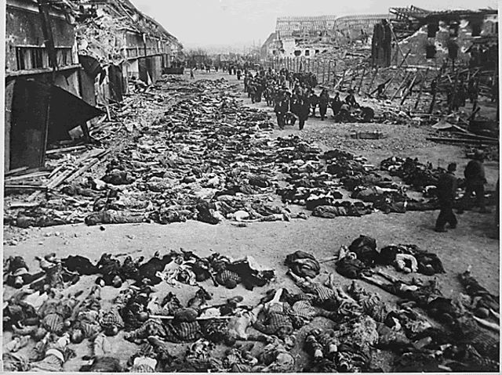
Những tổn thất nặng nề về người của Liên Xô sau chiến tranh thế giới thứ hai

Slide 9
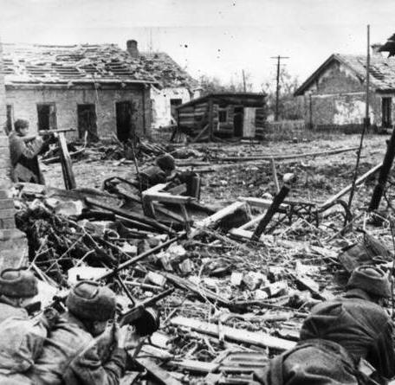
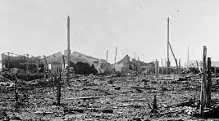
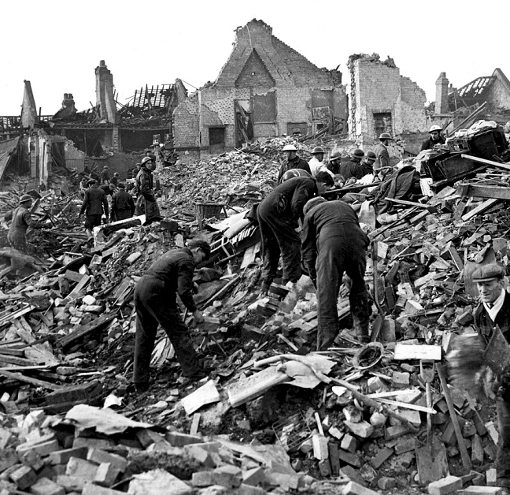
Những tổn thất nặng nề của Liên Xô sau chiến tranh thế giới thứ hai

Slide 10
? Trong bối cảnh những khó khăn đó Liên Xô đã làm gì để khôi phục kinh tế, hàn gắn vết thương chiến tranh?

Slide 11
Bài 1: LIÊN XÔ VÀ CÁC NƯỚC ĐÔNG ÂU TỪ NĂM 1945 ĐẾN GIỮA NHỮNG NĂM 70 CỦA THẾ KỈ XX
I. LIÊN XÔ
1. Công cuộc khôi phục kinh tế sau chiến tranh (1945 – 1950)
- Bối cảnh lịch sử
+ Sau CTTG2: Chịu tổn thất nặng nề.
+Bắt đầu từ 1946: Khôi phục và phát triển nền kinh tế đất nước-> kế hoạch 5 năm lần thứ 4.
- Thành tựu
- Công nghiệp: Sản xuất công nghiệp tăng 73% .
- Nông nghiệp: Vượt mức so với trước chiến tranh.
- Xã hội: Đời sống nhân dân được cải thiện.
- KH-KT: Năm 1949, chế tạo thành công bom nguyên tử.

Slide 12
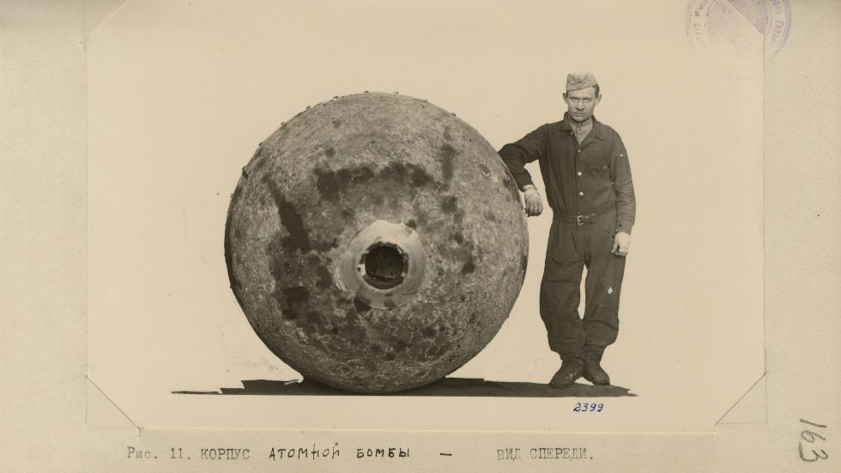
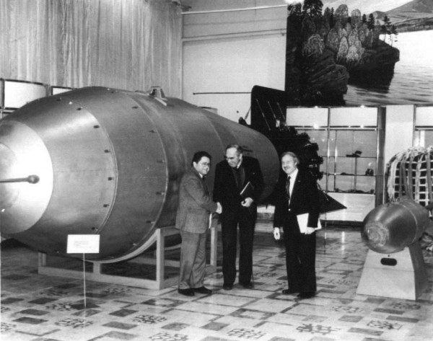
Bom nguyên tử
“tia sét đầu tiên”
7h sáng 29/8/1949, Liên Xô tiến hành vụ thử bom hạt nhân đầu tiên và thành công với sức mạnh tương đương 22.000 tấn TNT, tạo một thế cân bằng tương đối về tiềm lực hạt nhân trong thời kỳ sau Thế chiến II.

Slide 13
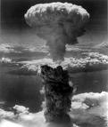
? Ý nghĩa việc chế tạo thành công bom nguyên tử của Liên Xô:
- Phá vỡ thế độc quyền hạt nhân của Mĩ.
- Đánh dấu bước phát triển vượt bậc về KH-KT.
- Tạo sức mạnh cho lực lượng XHCN.

Slide 14
Bài 1: LIÊN XÔ VÀ CÁC NƯỚC ĐÔNG ÂU TỪ NĂM 1945 ĐẾN GIỮA NHỮNG NĂM 70 CỦA THẾ KỈ XX
I. LIÊN XÔ
1. Công cuộc khôi phục kinh tế sau chiến tranh (1945 – 1950)
2. Tiếp tục công cuộc xây dựng cơ sở vật chất - kĩ thuật của chủ nghĩa xã hội (từ năm 1950 đến đầu những năm 70 của thế kỉ XX)
a. Phương hướng chính:ưu tiên phát triển công nghiệp nặng, , thâm canh trong nông nghiệp, đẩy mạnh KHKT, tang cường sức mạnh quốc phòng…
b.Thành tựu:
- Công nghiệp: Đứng thứ hai thế giới sau Mĩ.
- KH-KT: + Năm 1957, phóng thành công vệ tinh nhân tạo, mở đầu kỉ nguyên chinh phục vũ trụ của loài người.

Slide 15

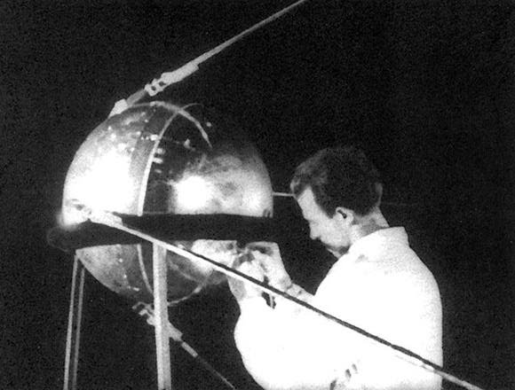
Hình 1: Vệ tinh nhân tạo đầu tiên của Liên Xô
Đây là vệ tinh nhân tạo đầu tiên trên thế giới do Liên bang Xô Viết chế tạo và được phóng lên bởi tên lửa R-7 vào ngày 4/10/1957, được xem là ngày mở đầu kỷ nguyên chinh phục vũ trụ của loài người.
Ra đời vào đỉnh điểm của thời kì chiến tranh lạnh, việc phóng vệ tinh đã làm các nước phương Tây bất ngờ, buộc Mĩ phải bắt đầu cuộc chạy đua vào không gian, đồng thời tiến hành một phong trào cải cách giáo dục khoa học.

Slide 16
+ Năm 1961, phóng tàu “Phương Đông” đưa nhà du hành Ga-ga-rin lần đầu tiên bay vòng quanh Trái Đất.

Slide 17

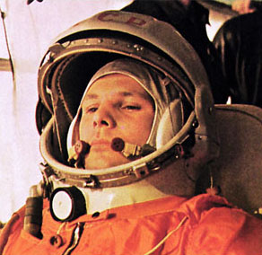
NHÀ DU HÀNH VŨ TRỤ NAGARIN ( 1932-1968)

Slide 18
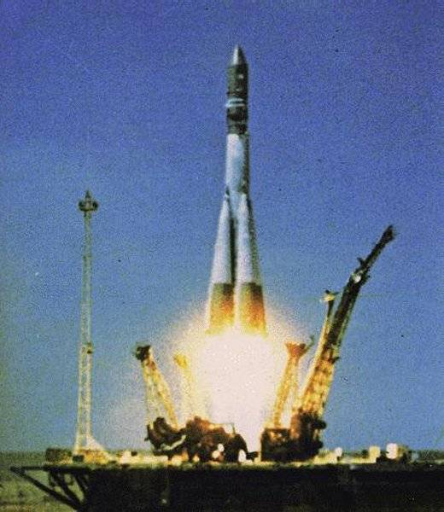
Tàu vũ trụ “Phương Đông” với nhà du hành vũ trụ trên boong tàu xuất phát ngày 12/4/1961 vào lúc 6 giờ 7 phút theo giờ quốc tế (9 giờ 7 phút theo giờ Moskva). Ga-ga-rin đã hoàn thành một vòng bay trên tàu “Phương Đông” xung quanh Trái Đất.
Sau khi hoàn thành chuyến bay, từ độ cao vài kilomet thì Ga-ga-rin nhảy ra khỏi khoang và hạ cánh an toàn bằng dù không xa so với thiết bị hạ cánh. Toàn bộ chuyến bay này kéo dài 1 giờ 48 phút.

Slide 19
Tàu vũ trụ Vostok1- Phương Đông 1

Slide 20
Bài 1: LIÊN XÔ VÀ CÁC NƯỚC ĐÔNG ÂU TỪ NĂM 1945 ĐẾN GIỮA NHỮNG NĂM 70 CỦA THẾ KỈ XX
I. LIÊN XÔ
1. Công cuộc khôi phục kinh tế sau chiến tranh (1945 – 1950)
2. Tiếp tục công cuộc xây dựng cơ sở vật chất - kĩ thuật của chủ nghĩa xã hội (từ năm 1950 đến đầu những năm 70 của thế kỉ XX)
a. Phương hướng chính:
b.Thành tựu:
- Công nghiệp: Đứng thứ hai thế giới sau Mĩ.
- KH-KT: + Năm 1957, phóng thành công vệ tinh nhân tạo, mở đầu kỉ nguyên chinh phục vũ trụ của loài người.
+ Năm 1961, phóng tàu “Phương Đông” đưa nhà du hành Ga-ga-rin lần đầu tiên bay vòng quanh Trái Đất.

Slide 21
- Đối ngoại:
+ Duy trì hòa bình thế giới.
+ Quan hệ hữu nghị với tất cả các nước.
+ Ủng hộ cuộc đấu tranh giải phóng dân tộc,...
=> Liên Xô trở thành chỗ dựa vững chắc của hòa bình và cách mạng thế giới.

Slide 22
Bài 1: LIÊN XÔ VÀ CÁC NƯỚC ĐÔNG ÂU TỪ NĂM 1945 ĐẾN GIỮA NHỮNG NĂM 70 CỦA THẾ KỈ XX
I. LIÊN XÔ
II. ĐÔNG ÂU

Slide 23
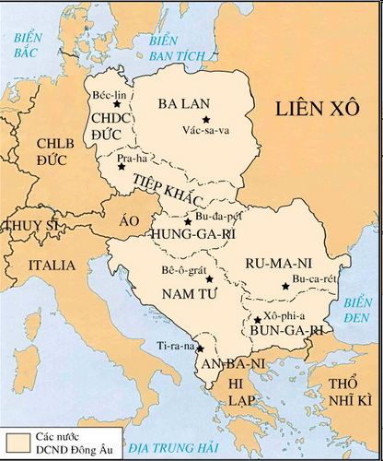
II. ĐÔNG ÂU
LƯỢC ĐỒ CÁC NƯỚC DÂN CHỦ NHÂN DÂN ĐÔNG ÂU

Slide 24
Bài 1: LIÊN XÔ VÀ CÁC NƯỚC ĐÔNG ÂU TỪ NĂM 1945 ĐẾN GIỮA NHỮNG NĂM 70 CỦA THẾ KỈ XX
I. LIÊN XÔ
II. ĐÔNG ÂU
1. Sự ra đời của các nước dân chủ nhân dân Đông Âu
- Khi Liên Xô truy kích phát xít Đức giúp đỡ nhân dân các nước Đông Âu nổi dậy giành chính quyền.
- Từ năm 1944 – 1946, một loạt các nước dân chủ nhân dân Đông Âu ra đời.

Slide 25
Sự thành lập các nước
CHDC Nhân dân Đông Âu
Thời gian | Tên Nước
7/1944
Ba Lan
CHLB Đức
(9/1949)
Ba Lan
(7/1944)
CHDC Đức
(10/1949)
Tiệp Khắc
(5/1945)
8/1944
Ru-ma-ni
Hung-ga-ri
(4/1945)
4/1945
Hung-ga-ri
Nước Đức
Tiệp Khắc
Ru-ma-ni
(8/1944)
5/1945
11/1945
Nam Tư
Bun-ga-ri
(9/1946)
12/1945
An-ba-ni
9/1946
Bun-ga-ri
Nam Tư
(11/1945)
CHDC Đức
An-ba-ni
(12/1945)
10/1949

Slide 26
Bài 1: LIÊN XÔ VÀ CÁC NƯỚC ĐÔNG ÂU TỪ NĂM 1945 ĐẾN GIỮA NHỮNG NĂM 70 CỦA THẾ KỈ XX
I. LIÊN XÔ
II. ĐÔNG ÂU
1. Sự ra đời của các nước dân chủ nhân dân Đông Âu
- Khi Liên Xô truy kích phát xít Đức giúp đỡ nhân dân các nước Đông Âu nổi dậy giành chính quyền.
- Từ năm 1944 – 1946, một loạt các nước dân chủ nhân dân Đông Âu ra đời.
- Từ năm 1945 – 1949, các nước Đông Âu hoàn thành những nhiệm vụ của cuộc cách mạng dân chủ nhân dân.
+ Xây dựng chính quyền dân chủ nhân dân.
+ Cải cách ruộng đất, quốc hữu hóa các xí nghiệp.
+ Thực hiện các quyền tự do dân chủ và cải thiện đời sống nhân dân.
=> Lịch sử các nước Đông Âu đã sang một trang mới.

Slide 27
Bài 1: LIÊN XÔ VÀ CÁC NƯỚC ĐÔNG ÂU TỪ NĂM 1945 ĐẾN GIỮA NHỮNG NĂM 70 CỦA THẾ KỈ XX
I. LIÊN XÔ
II. ĐÔNG ÂU
1. Sự ra đời của các nước dân chủ nhân dân Đông Âu
2. Tiến hành xây dựng chủ nghĩa xã hội (từ năm 1950 đến đầu những năm 70 của thế kỉ XX) (Đọc thêm)
Học sinh cần biết được:
- Những nhiệm vụ chính của các nước Đông Âu trong công cuộc xây dựng chủ nghĩa xã hội.
- Những thành tựu đạt được của nhân dân các nước Đông Âu.

Slide 28
Bài 1: LIÊN XÔ VÀ CÁC NƯỚC ĐÔNG ÂU TỪ NĂM 1945 ĐẾN GIỮA NHỮNG NĂM 70 CỦA THẾ KỈ XX
I. LIÊN XÔ
II. ĐÔNG ÂU
III. SỰ HÌNH THÀNH HỆ THỐNG XÃ HỘI CHỦ NGHĨA
a. Hoàn cảnh.
- Các nước XHCN cần có sự hợp tác cao và toàn diện.
- Có sự phân công sản xuất theo chuyên ngành giữa các nước.
b. Cơ sở hình thành.
- Cùng chung mục tiêu là xây dựng CNXH.
- Đều đặt dưới sự lãnh đạo của các đảng cộng sản.
- Cùng chung hệ tư tưởng chủ nghĩa Mác – Lê-nin.

Slide 29
Bài 1: LIÊN XÔ VÀ CÁC NƯỚC ĐÔNG ÂU TỪ NĂM 1945 ĐẾN GIỮA NHỮNG NĂM 70 CỦA THẾ KỈ XX
I. LIÊN XÔ
II. ĐÔNG ÂU
III. SỰ HÌNH THÀNH HỆ THỐNG XÃ HỘI CHỦ NGHĨA
a. Hoàn cảnh.
b. Cơ sở hình thành.
c. Quá trình liên kết và hoạt động.
* Kinh tế:
- Ngày 8/1/1949, Hội đồng tương trợ kinh tế (gọi tắt là SEV) được thành lập.

Slide 30
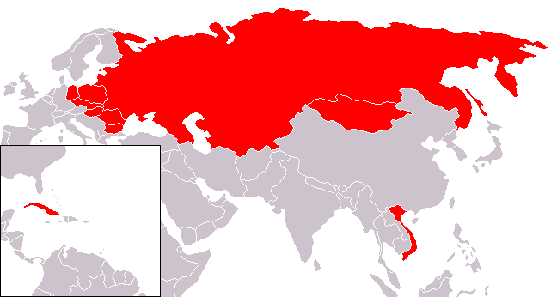
SEV
Hội đồng tương trợ kinh tế (SEV) gồm các thành viên: Liên Xô, An-ba-ni, Ba Lan, Bun-ga-ri, Hung-ga-ri, Ru-ma-ni, Tiệp Khắc, Cộng hoà dân chủ Đức, Mông Cổ, Cu-ba, Việt Nam.

Slide 31
Bài 1: LIÊN XÔ VÀ CÁC NƯỚC ĐÔNG ÂU TỪ NĂM 1945 ĐẾN GIỮA NHỮNG NĂM 70 CỦA THẾ KỈ XX
I. LIÊN XÔ
II. ĐÔNG ÂU
III. SỰ HÌNH THÀNH HỆ THỐNG XÃ HỘI CHỦ NGHĨA
a. Hoàn cảnh.
b. Cơ sở hình thành.
c. Quá trình liên kết và hoạt động.
* Kinh tế:
- Ngày 8/1/1949, Hội đồng tương trợ kinh tế (gọi tắt là SEV) được thành lập.
- Mục đích: Đẩy mạnh sự hợp tác giúp đỡ về kinh tế giữa các nước XHCN.

Slide 32
SEV
- Tốc độ tăng trưởng công nghiệp đạt 10% hằng năm;
- Thu nhập quốc dân tăng 5,7%;
- Liên Xô cho các nước vay 13 tỉ rúp và viên trợ không hoàn lại 20 tỉ rúp.

Slide 33
Bài 1: LIÊN XÔ VÀ CÁC NƯỚC ĐÔNG ÂU TỪ NĂM 1945 ĐẾN GIỮA NHỮNG NĂM 70 CỦA THẾ KỈ XX
III. SỰ HÌNH THÀNH HỆ THỐNG XÃ HỘI CHỦ NGHĨA
a. Hoàn cảnh.
b. Cơ sở hình thành.
c. Quá trình liên kết và hoạt động.
* Kinh tế:
- Ngày 8/1/1949, Hội đồng tương trợ kinh tế (gọi tắt là SEV) được thành lập.
- Mục đích: Đẩy mạnh sự hợp tác giúp đỡ về kinh tế giữa các nước XHCN.
* Về chính trị - quân sự:
- Tháng 5/1955, Tổ chức Hiệp ước Vác-sa-va được thành lập.

Slide 34


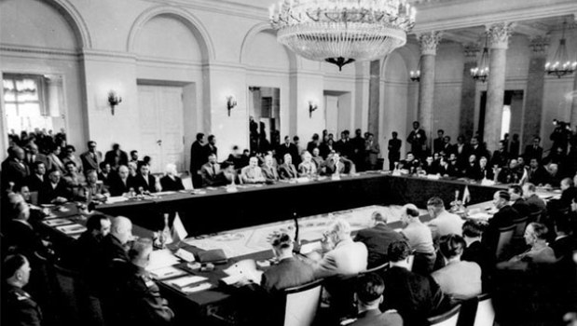
NA TO
Ra đời: 5/1955
Gồm: 8 nước tham gia
Là liên minh phòng thủ về quân sự và chính trị của các nước XHCN

Slide 35
Bài 1: LIÊN XÔ VÀ CÁC NƯỚC ĐÔNG ÂU TỪ NĂM 1945 ĐẾN GIỮA NHỮNG NĂM 70 CỦA THẾ KỈ XX
III. SỰ HÌNH THÀNH HỆ THỐNG XÃ HỘI CHỦ NGHĨA
a. Hoàn cảnh.
b. Cơ sở hình thành.
c. Quá trình liên kết và hoạt động.
* Kinh tế:
- Ngày 8/1/1949, Hội đồng tương trợ kinh tế (gọi tắt là SEV) được thành lập.
- Mục đích: Đẩy mạnh sự hợp tác giúp đỡ về kinh tế giữa các nước XHCN
* Về chính trị - quân sự:
- Tháng 5/1955, Tổ chức Hiệp ước Vác-sa-va được thành lập.
- Mục đích: Bảo vệ công cuộc xây dựng CNXH, duy trì nền hòa bình, an ninh của châu Âu và thế giới.
=> Đánh dấu sự hình thành hệ thống XHCN.

Slide 36
SƠ ĐỒ MINH HỌA SỰ HÌNH THÀNH HỆ THỐNG XÃ HỘI CHỦ NGHĨA
Cơ sở hình thành
Các nước có chung mục tiêu xây dựng CNXH
Đều đặt dưới sự lãnh đạo
các đảng cộng sản
Cùng chung hệ tư tưởng của chủ nghĩa Mác – Lê-nin
Ngày 8/1/1948 Hội đồng tương trợ kinh tế thành lập
Tháng 5/1955, Tổ chức Hiệp ước Vác-sa-va ra đời
HỆ THỐNG XÃ HỘI CHỦ NGHĨA HÌNH THÀNH

Slide 37
BÀI TẬP: LẬP BẢNG TÓM TẮT THÀNH TỰU TRONG XÂY DỰNG ĐẤT NƯỚC Ở LIÊN XÔ
(Từ 1945 đến đầu những năm 70 của thế kỉ XX)
NỘI DUNG | 1945-1950 | 1950 đầu những năm 70 của TK XX
Kinh tế
Khoa học – kĩ thuật
Đối ngoại

